Slide 1
Projet Arduino :
CARD_uino
Skander Meziou
Ghita Oudrhiri

Slide 2
Sommaire
Motivations
Objectifs
Répartition des tâches
Déroulement
Composantes
Fonctionnement
Présentation

Slide 3
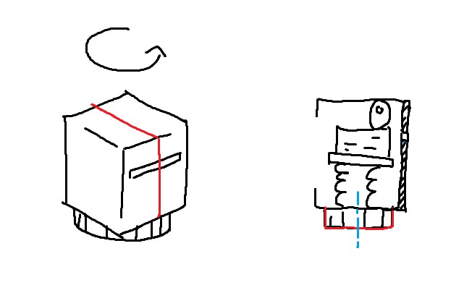
Motivations
Idée de base
Créer un objet connecté qui nous intéresse
Les jeux de cartes sont universels
Rendre une tâche plus ergonomique
Lier l’utile à l'agréable

Slide 4
Objectifs
Technique
Personnel
Distribution
Différents modes
Trier
Joueurs fantomes
Mélanger
Sous forme de distribution
Travail d’équipe
Mener un projet du début a la fin
Respecter les délais

Slide 5
Répartition des tâches
SKANDER
Code des différents modes de fonctionnalité (trier, mélanger, distribuer )
Maquettes en carton et tests
GHITA
Fablab
Modelisation 3D des pieces
Choix des composants (servomoteur, moteur pas a pas, etc … ) et comprehension des librairies associées
ENSEMBLE
Conception
câblage
Assemblage du projet
Entraide globale dans toutes tâches assignées à un des membres de l’équipe

Slide 6
Déroulement
4 premières semaines
Préparations, réflexion
Modélisation
Code
3 semaines suivantes
Impression en 3D
Perfectionner les composantes
Bluetooth
Montage de la boîte
Dernière semaine
Montage des composantes dans la boîte

Slide 7
Composantes
Carte arduino uno
Servo moteur
Step moteur/driver
Ressorts
Glissière de tiroir
Capteur RGB
Cerveau
Distributeur
Tourner la boite
Elever le support de cartes
Identifier la couleur des cartes

Slide 8
Fonctionnement
Distribuer
Nombre de joueurs
Nombre total de cartes
Nombre de cartes à distribuer
Trier
Capteur détermine la couleur
Distribue chaque couleur sur une pile
Mélanger
Distribue les cartes de manière aléatoire

Slide 9
Présentation
Boîtier
Support cartes
Branchements
Capteur
Fente
Plateforme
S’emboite et tourne
Socle
Step moteur
Démonstration

